Slide 1
Библиотеки разные нужны, библиотеки разные важны.
Выполнила :
Преподаватель
русского языка и литературы
КГБ ПОУ ХДСТ
Филатова А.Ю.

Slide 2
Проблема
Люди все реже стали посещать библиотеки.

Slide 3
Актуальность:
За последние лет 20 интерес к бумажным изданиям стал падать, люди все чаще обращаются к электронным книгам. Появились даже электронные библиотеки. Но количество обычных библиотек не уменьшилось. Все они разные: от маленьких школьных до огромных научных. На мой взгляд, библиотеки с бумажными книгами никуда не денутся, потому что многие предпочитают читать книги в бумажном виде.

Slide 4
Цель:
Создание рекламного буклета, привлекающего новых читателей в библиотеки города Хабаровска.

Slide 5
Задачи:
- Найти информацию о Дальневосточной государственной научной библиотеке и других библиотеках нашего города.
-Изучить специальные технические средства для создания буклета.
-Создать буклет.

Slide 6
Методы:
- Изучение материалов интернета
- Посещение библиотеки
- Фотографирование
- Создание буклета

Slide 7

Что такое библиотека?
Библиотека — учреждение, занимающееся хранением и выдачей книг; книгохранилище

Slide 8
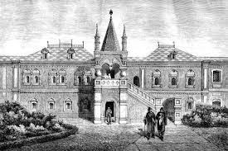
История библиотек
Одной из самых значительных библиотек в России была библиотека Приказа печатного двора (Типографская библиотека), созданная в начале 17 века. Из составлявшихся книжных описей библиотеки известно, что в 1649 г. в ней было 148 книг и рукописей, а в 1679 г. - 637 книг и рукописей на русском и иностранных языках.. К концу 17 века она превратилась в крупнейшее книгохранилище России. В ней, кроме собранных книг из разных мест, хранились книги, карты, и рукописи, приславшиеся из-за границы. В 1696 году фонд составлял 333 книги, главным образом на иностранных языках

Slide 9


Специальные библиотеки в 17 веке имели Пушкарский и Аптекарский приказы. В первой собирались русские и иностранные издания по технике, военному делу, фортификации, архитектуре, астрономии, математике, геометрии, географии и другим наукам. Основание первых специальных библиотек способствовало переходу в 16 - 17 вв. от религиозных к светским книжным собраниям, а также последующему развитию библиотечной мысли в 18 в.

Slide 10
Первая библиотека на Руси
Появление первых библиотек на Руси связывают с возникновением на территории нашей страны древнерусского государства - Киевская Русь.
Еще до образования централизованного государства Древняя Русь славилась высоким уровнем развития экономики и культуры, выдающимися архитектурными сооружениями. Широко распространялась письменность: переписка древнерусских и перевод иностранных книг. Первые сведения о появлении книг на Руси относятся примерно к 9-10 вв. Создатель славянской азбуки и христианский миссионер св. Кирилл (Константин) столкнулся в Корсуне (Херсонесе) с книгами: Евангелие и Псалтирь, написанными “роусьными письмены”. Все рукописные книги, а их называли еще “источниками мудрости”, “реками, наполняющими вселенную”, “утешением в печали”, ценились очень высоко. Сама культура была доступна немногим, книги стоили дорого, так как делались из очень дорогого материала– пергамента.

Slide 11

Из летописи известно, что в 988 г. великий киевский князь Владимир Святославович собирал детей знатных лиц и отдавал их ”на учение книжное”. Позже летопись рассказывает о Ярославе Мудром, который приказал в Новгороде «учить книгами”. Книги и другие памятники письменности в 10-11 вв., главным образом, собирались в монастырях, церковных соборах великих князей и высшего духовенства. Все это и привело к возникновению первых библиотек на Руси.

Slide 12
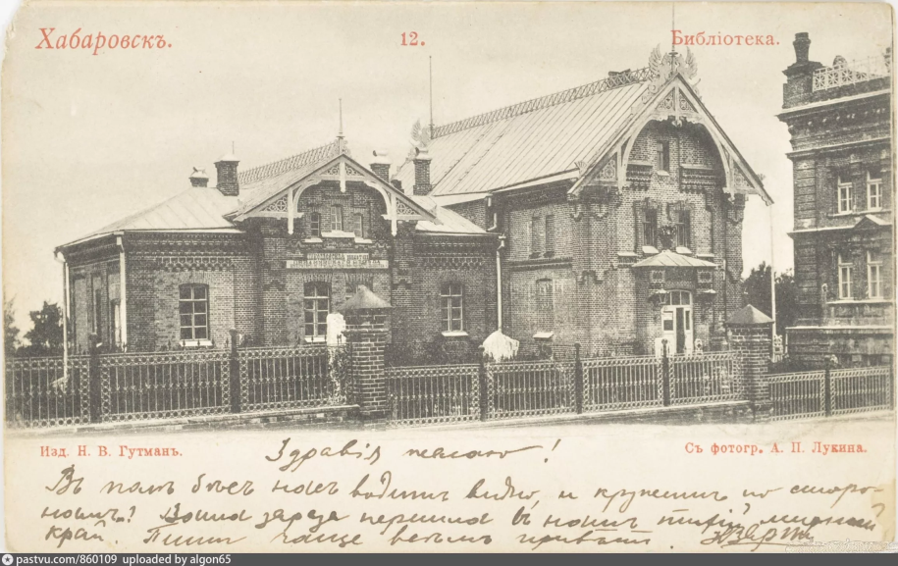
Дальневосточная государственная научная библиотека.
18 (6) декабря 1894 года в день именин русского Императора Николая II в городе Хабаровске состоялось скромное торжество: было освящено здание – бывший Инвалидный (Муравьевский) домик, построенный в городском саду на суммы, оставшиеся от сооружения памятника графу Н. Н. Муравьеву-Амурскому. Здесь разместилась библиотека, которой Государь Император соизволил присвоить имя Николаевской публичной.

Slide 13
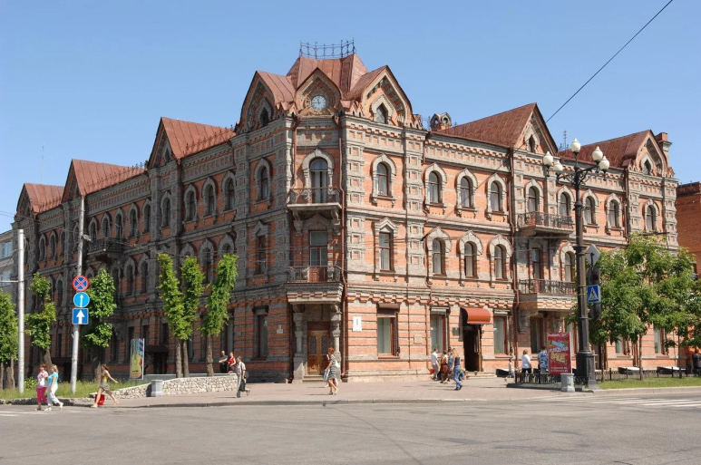
Так было положено начало библиотеке, которая сегодня именуется – Краевое государственное бюджетное научное учреждение культуры «Дальневосточная государственная научная библиотека» (ДВГНБ), крупнейшая в дальневосточном регионе по объему фонда, информационным ресурсам, информационной и справочно-библиографической деятельности, социальному статусу, кадровому обеспечению. Неизвестно, какой бы была ее судьба, если бы у истоков ее не стояли просвещенные интеллигентные люди, искренне любящие Дальневосточный край, заботящиеся о его изучении, исследовании, просвещении. Первыми в ряду этих людей стоят генерал-лейтенант С. М. Духовской и генерал-лейтенант Н. И. Гродеков.

Slide 14
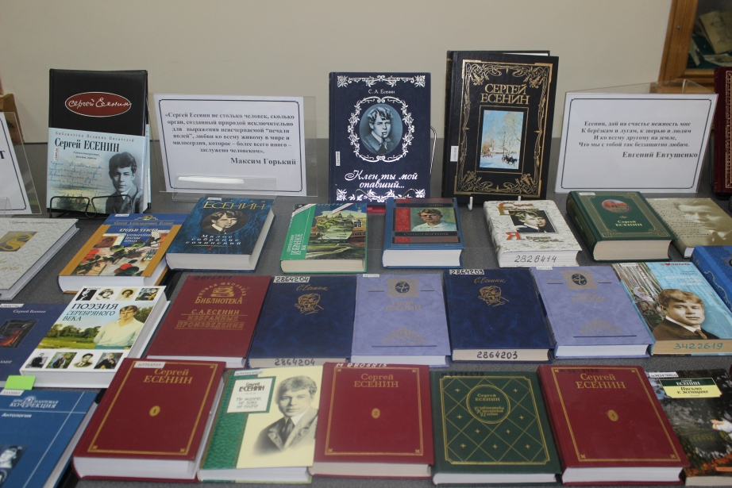
В настоящее время фонд ДВГНБ насчитывает около 4 млн экземпляров книг, журналов, газет, изданий на электронных носителях, аудио- и видео изданий и других видов документов. Библиотека расположена в шести зданиях Хабаровска.

Slide 15
Заключение
Библиотека- это надежный хранитель исторической памяти и наследие прошедших эпох.
Когда я делала проект, пришла к выводу, что библиотеки посещать полезно и очень интересно. Очень хорошо, что в нашем городе множество библиотек. В некоторых даже есть очень древние издания.

Slide 16
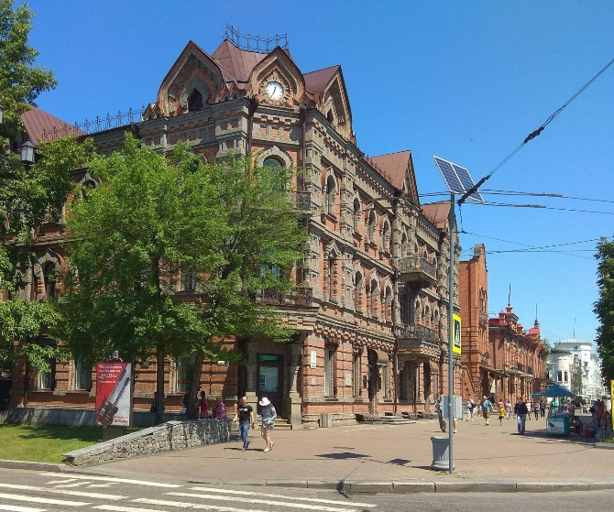
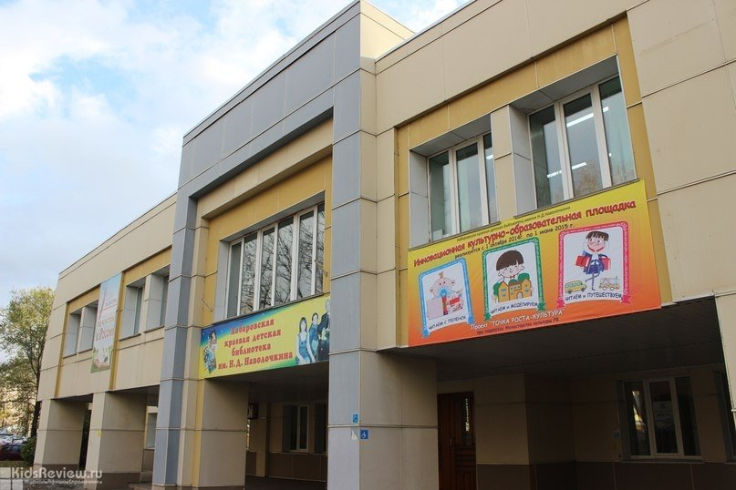
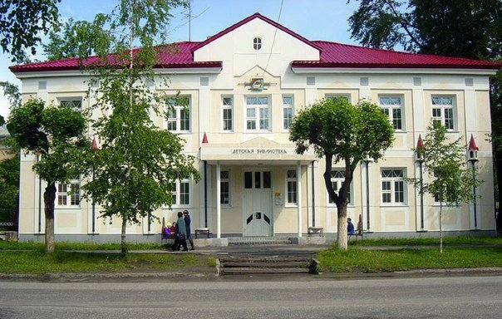
Центральная городская детская библиотека им. А. Гайдара
«Дальневосточная государственная научная библиотека» (ДВГНБ)
Хабаровская краевая детская библиотека им. Н.Д. Наволочкина
Адрес: г. Хабаровск,
Ленинградская, 25
Тел: ( 4212) 32 -24-15
График работы:
Пн,Вт,Ср,Чт,Пт, Вс 10.00-16.00
Сб. Выходной день
Адрес: г. Хабаровск, Ленинградский пер., д. 9
Тел: (4212) 30-12-13
(4212) 30-19-91
График работы:
Пн,Вт,Ср,Чт,Пт,Вс. 10:00-18:00
Сб. Выходной день
Адрес: г. Хабаровск, ул. Муравьева-Амурского, 1
Тел: (4212) 32-75-02
График работы:
Пн.-Чт. 9.30 – 19.30
Пт. Выходной день
Сб., Вс. 10.00 – 18.00

Slide 17
Спасибо за внимание.

